Slide 1

Foundation of Information Security
BÀI 8. KIỂM SOÁT TRUY CẬP (TIẾP)
Lecturer: Vu Duy Hien

Slide 2

BÀI 8.
KIỂM SOÁT TRUY CẬP (TIẾP)

Slide 3
Nội dung
Tổng quan về kiểm soát truy cập
Một số mô hình kiểm soát truy cập
Bài tập

Slide 4
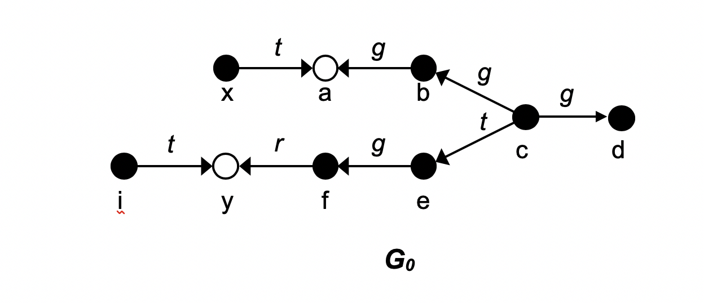
Mô hình Take-Grant
Johns và các cộng sự đề xuất mô hình Take-Grant năm 1976
Sử dụng các cấu trúc hình học để biểu diễn mối quan hệ về quyền giữa các chủ thể với đối tượng, giữa chủ thể với chủ thể và giữa đối tượng với đối tượng.
Có thể được xem là một dạng mở rộng của mô hình ma trận truy cập

Slide 5
Mô hình Take-Grant
Trạng thái định quyền: G = (S, O, E)
S: tập các chủ thể (người dùng, quátrình, chươngtrình)
O: tập các đối tượng bị động (file, bộnhớ, CSDL, bảng, hàng, trường dữ liệu)
V = S U O: tập các đỉnh, S ∩ O = Ф
E: tập các cung được đánh nhãn
Mô hình thực hiện kiểm soát truy cập theo hai thao tác take và grant

Slide 6
Thao tác Take và Grant
take(d, s, x, y): chủ thể s lấy quyền d trên đối tượng/chủ thể y từ đối tượng/chủ thể x
S
t
x
S
t
x
d
take(d, s, x, y)
d
d
y
y

Slide 7
Thao tác Take và Grant
Grant (d, s, x, y): chủ thể s gán quyền d trên đối tượng/chủ thể y cho đối tượng/chủ thể x
S
g
x
S
g
x
grant (d, s, x, y)
d
d
d
y
y

Slide 8
Mô hình Take-Grant
Các loại quyền truy cập: read, write, take, grant
  read, write: không làm thay đổi trạng thái định quyền
  take, grant: làm thay đổi trạng thái định quyền
Các loại thao tác truyền quyền: take, grant, create, remove
take, grant: lấy và gán quyền
create(s, x): chủ thể s tạo đối tượng/chủ thể x. Khi đó cung nối giữa s và x sẽ được đánh nhãn p (possess: sở hữu)
remove p(s, x): chủ thể s bị thu hồi quyền p trên đối tượng/chủ thể x

Slide 9
Khuyết điểm của mô hình Take-Grant:
Không có tính chọn lọc của các quyền quản lý:
  Tất cả các quyền của s đều có thể bị truyền đi nếu s sở hữu quyền GRANT
  Tất cả các quyền của o/s đều có thể bị lấy đi (truyềnđi) nếu có một quyềnTAKE trên nó.

Slide 10
Khuyết điểm của mô hình Take-Grant:
Không quản lý được sự lan truyền quyền
Tính không cục bộ: nếu s có quyền GRANT trên o thì s có thể truyền bất kỳ quyền gì của mình cho o. Như vậy không kiểm soát được tập quyền có thể có trên o.
Khả năng lan truyền ngược của dòng di chuyển quyền

Slide 11
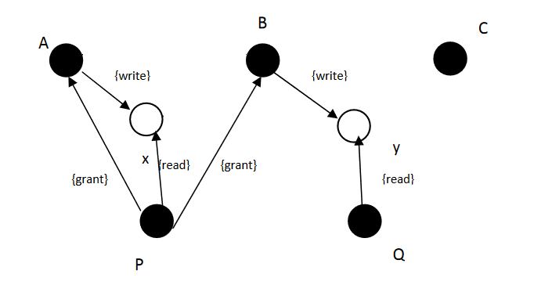
Ví dụ
B có khả năng quyền đọc trên file X không?
B có khả năng có quyền ghi trên file X không?

Slide 12
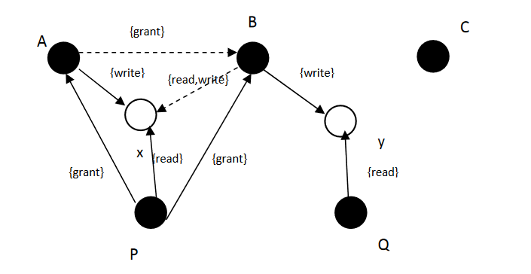
Ví dụ

Slide 13
1
Kiểm soát truy cập bắt buộc MAC

Slide 14
Vấn đề an toàn của DAC
Khuyết điểm của DAC: cho phép dòng thông tin từ đối tượng này truyền sang đối tượng khác bằng cách đọc thông tin lên từ một đối tượng rồi ghi thông tin đó xuống đối tượng khác
Ví dụ: Bob không được phép xem file A, nên anh ta nhờ Alice (đồng lõa với Bob) copy nội dung của file A sang file B (Bob có thể xem được file B)
Giả sử các người dùng đều đáng tin cậy và không làm việc như trên thì cũng có thể một Trojan Horses sẽ làm việc sao chép thông tin từ đối tượng này sang đối tượng khác.

Slide 15
Vấn đề an toàn của DAC
R: Alice, W: Alice
File A
User Alice
R: Bob, W: Bob
File b
User Bob
→ Bob không thể đọc được nội dung của file A

Slide 16
Vấn đề an toàn của DAC
R: Alice, W: Alice
Trojan
File A
User Alice
R: Bob, W: Bob
File B
User Bob

Slide 17
Vấn đề an toàn của DAC
R: Alice, W: Alice
Trojan
File A
User Alice
Read
R: Bob, W: Bob
Write
File B
User Bob
→ Bob có thể đọc được nội dung của file A sau khi nó được sao chép sang file B

Slide 18
Mandatory Access Control
Cơ chế kiểm soát
Tất cả các thực thể trong hệ thống đều được gắn một Mức an toàn tương ứng với độ nhạy cảm an toàn cao nhất của thực thể đó (Có thứ bậc)
Hạng mục an toàn được định nghĩa như sự phân nhóm không thứ bậc các thực thể của hệ thống để giúp chỉ ra mức độ nhạy cảm an toàn của chúng
Tất cả thực thể trong hệ thống sẽ được gắn một Nhãn an toàn = Mức AT x Hạng mục AT

Slide 19
Mandatory Access Control
Cơ chế kiểm soát
Người dùng sẽ được phép truy cập tới những tài liệu dựa vào việc tính trội nhãn AT của người dùng với nhãn AT của tài liệu và các quy tắc truy cập của HT.
➔ Chỉ phù hợp với hệ thống đòi hỏi tính bảo mật cao, ví dụ như trong quân sự.

Slide 20
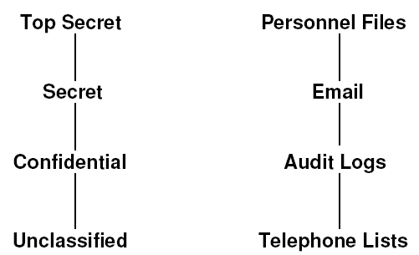
Mandatory Access Control
Mức an toàn:
Notes:
https://www.cs.columbia.edu/~smb/classes/f05/l03.pdf

Slide 21
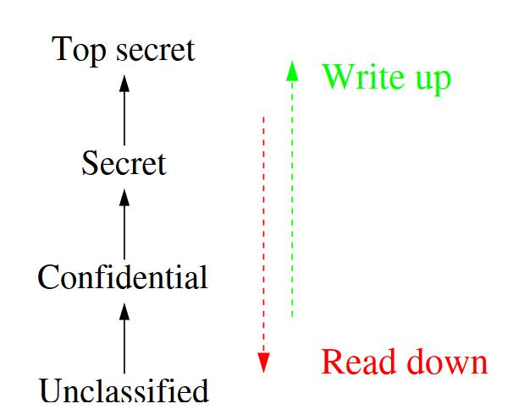
Đảm bảo tính bí mật
Tuân thủ hai nguyên tắc cơ bản: Đọc xuống (Read down) và Ghi lên (Write up):
Read down: Chủ thể phải có mức an toàn lớn hơn hoặc bằng đối tượng để đọc được đối tượng.
Write up: Một chủ thể phải có mức an toàn nhỏ hơn hoặc bằng đổi tượng để ghi lên đối tượng

Slide 22
Đảm bảo tính toàn vẹn
Tuân thủ hai nguyên tắc cơ bản: Đọc xuống (Read up) và Ghi lên (Write down):
Read up: Chủ thể phải có mức an toàn nhỏ hơn hoặc bằng đối tượng để đọc được đối tượng.
Write down: Một chủ thể phải có mức an toàn lớn hơn hoặc bằng đổi tượng để ghi lên đối tượng

Slide 23
Mandatory Access Control
Tính trội
∀x1,x2 ∈ “Nhãn AT" : x1 trội hơn x2
lev(x1) > lev(x2) và
cats(x1) ⊇ cats(x2)
lev(x) – mức AT của thực thể x
cats(x) – hạng mục AT của thực thể x.

Slide 24
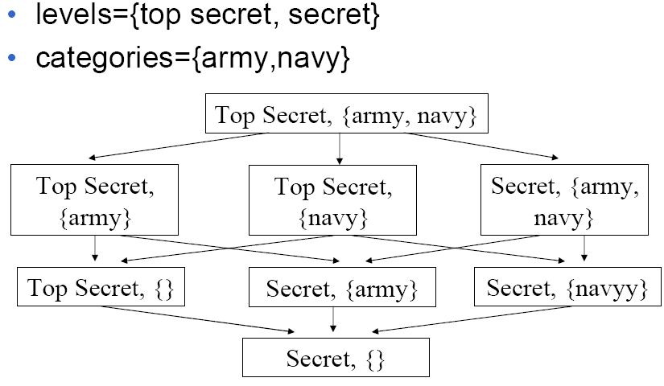
Mandatory Access Control

Slide 25
1
Kiểm soát truy cập dựa trên vai trò RBAC

Slide 26
Role Based Access Control
RBAC – Role-Based Access Control
Trong hệ thống, xác định các vai trò có thể có đối với mọi chủ thể.
Đối với mỗi đối tượng O, liệt kê danh sách các nhóm G với các quyền truy cập tới O
Mỗi chủ thể có thể là thành viên của một hoặc một số nhóm (có một hoặc nhiều vai trò)
Chủ thể có tất cả các quyền của tất cả các nhóm mà nó thuộc về

Slide 27
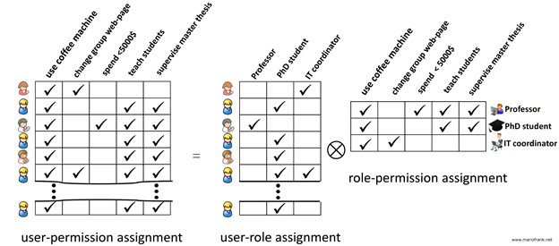
Role Based Access Control
Nguồn: Medium

Slide 28
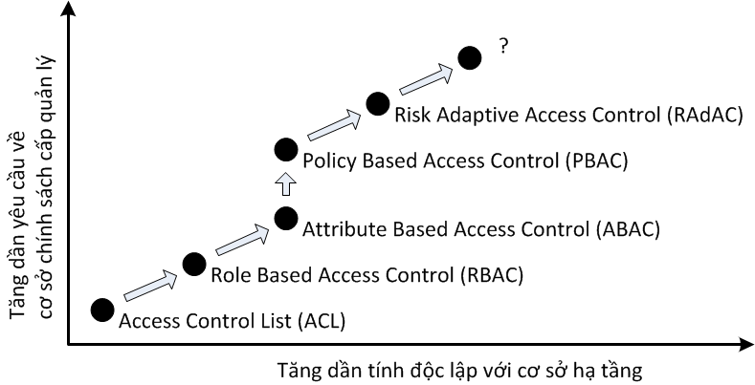
Mô hình kiểm soát truy cập khác
Notes:
ACL: Access Control List
RBAC: Role-Based Access Control
ABAC: Attribute-Based Access Control
PBAC: Policy-Based Access Control
RAdAC: Risk Adaptive Access Control

Slide 29
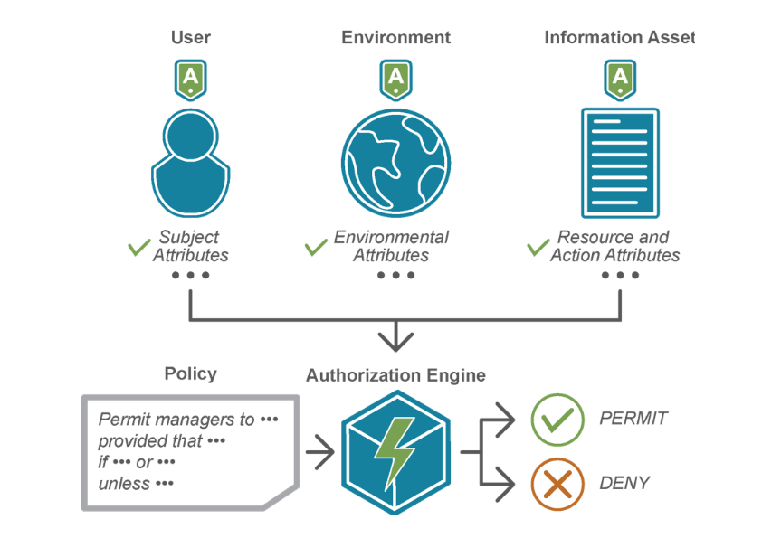
Kiể soát truy cập trên thuộc tính (ABAC)
Nguồn: American security today

Slide 30
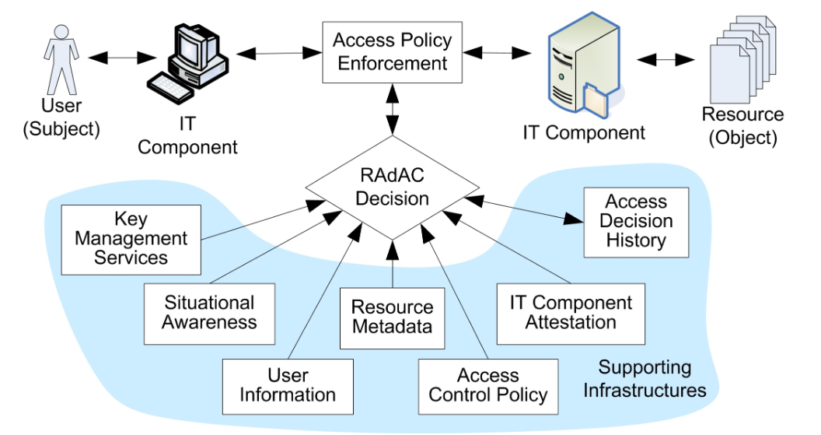
Kiểm soát truy cập hiệu chỉnh (RAdAC)
Nguồn: NIST.GOV

Slide 31


Slide 32
Tài liệu tham khảo
[1] Dieter Gollmann, Computer Security, Hamburg Uninersity of Technology
[2] Lê Đình Vinh, Trần Đức Sự, Vũ Thị Vân, Giáo trình Cơ sở an toàn thông tin, NXB Thông tin & Truyền thông, 2013
[3] https://tek4.vn

